Slide 1
Żołnierze wyklęci

Slide 2
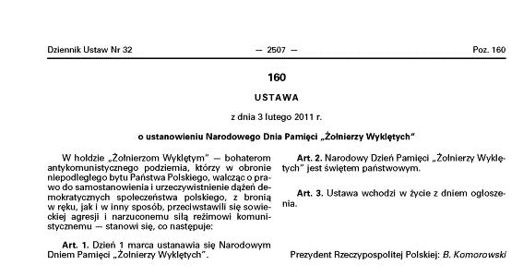

Slide 3
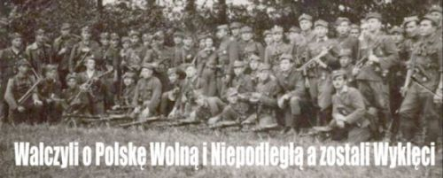
Dziś pamięć o nich powraca, a było ich wielu, między innymi:

Slide 4
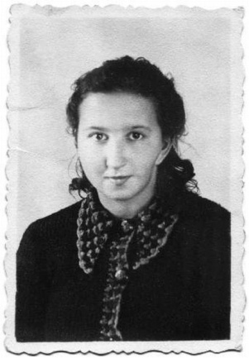
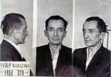
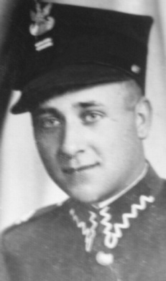
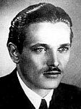
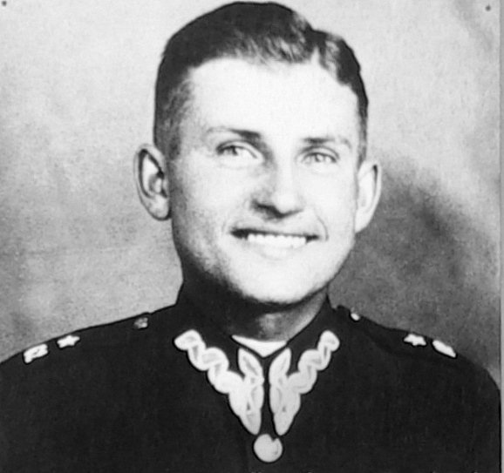
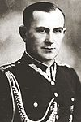
Danuta Siedzikowna August Emil Fieldorf Józef Franczak
ps. Inka ps. Nil ps. Lalek
Władysław Liniar Witold Pilecki Henryk Flame Łukasz Ciepliński
ps. Mścisław ps. Witold ps. Grot ps. Pług

Slide 5
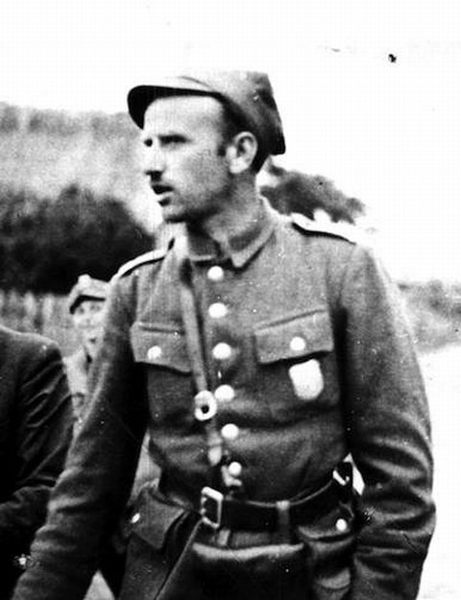
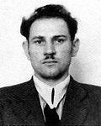
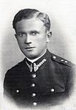
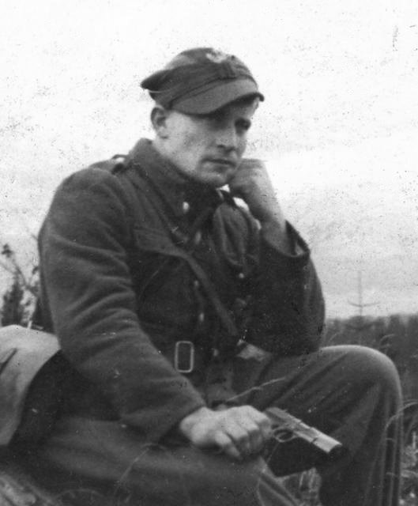
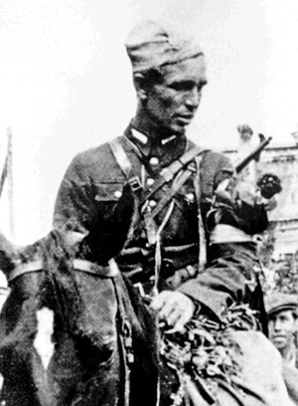
Hieronim Dekutowski ps. Zapora (po lewej)
Zdzisław Broński ps. Uskok(po prawej)
Zygmunt Szendzielarz Antoni Żubryt
ps. Łupaszka ps. Zuch
Anatol Radziwonik Jan Tabortowski Józef Kuraś Marian Bernaciak
ps. Olech ps. Bruzda ps. Ogień ps. Orlik

Slide 6
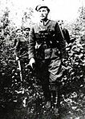
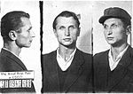
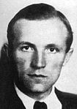
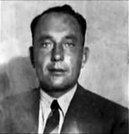
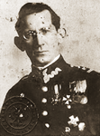
Stanisław Kasznica Stanisław Sojczyński
ps. Wąsowski Mieczysław Dziemiszkiewicz ps. Warszyc
ps. Rój
Wincenty Kwieciński Władysław Łukasiuk Wacław Lipiński Zdzisław Badocha
ps. Głóg ps. Młot ps. Aleksander ps. Żelazny

Slide 7
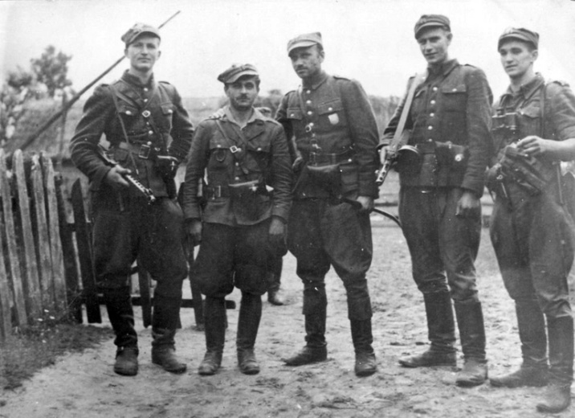
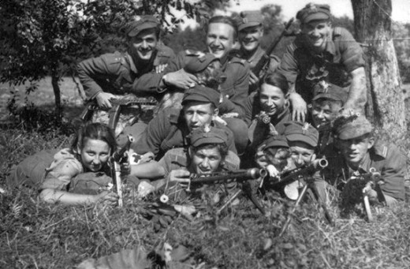
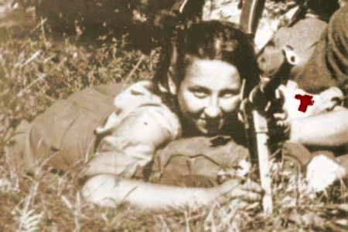
Oni i wielu innych walczyli…
Żołnierze V Wileńskiej Brygady AK: Żołnierze IV Szwadronu V Brygady
Od lewej: ,,Lufa’’ ,,Mścisław’’ ,,Łupaszka’’ Wileńskiej AK
NN ,,Żelazny’’
INKA
łączniczka i sanitariuszka

Slide 8
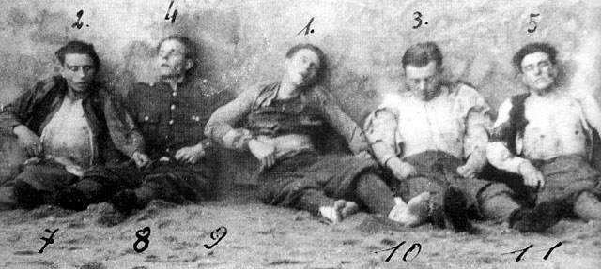
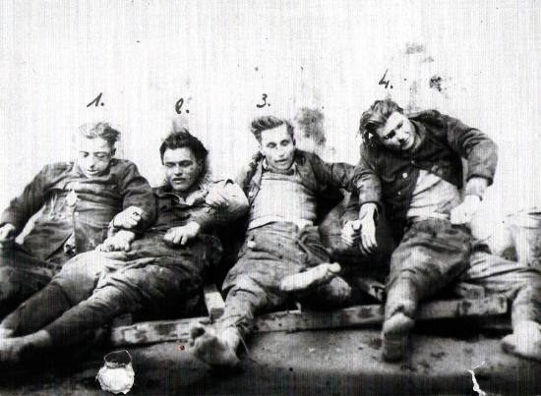
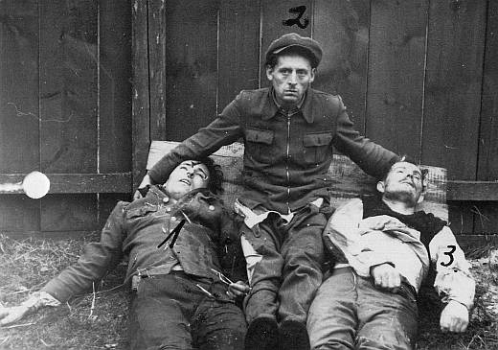
… i ginęli w obronie Polski.
Żołnierze patrolu NZW E. Lipińskiego
,, Mrówki’’ polegli 15 X 1949 r. pod wsią Patrol Tygrysa, żołnierze z oddz.
Olszewką. M. Dziemieszkiewicza ,,Roja’’
polegli 25 II 1950 r.
Zdjęcie wykonane przez UB 6 X 1951 r. na dziedzińcu
PUBP we Włodawie. Zabici leżą ,,Kazik’’ i ,,Żelazny’’
siedzi ujęty ,,Niewinny’’ stracony 12 I 1953 r. w Lublinie.

Slide 9
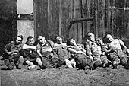
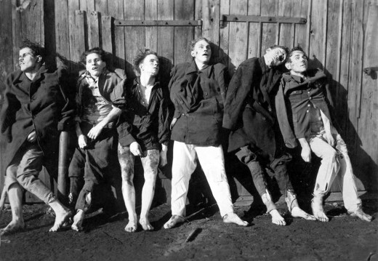
Żołnierze NZW patrolu por. W. Grabowskiego
,,Puszczyka” polegli 5 VII 1953 r. we wsi
Niedziełki. W walce z 1300 – osobową grupą
operacyjną UB-KBW.
Żołnierze z oddziału NZW
J. Malinowskiego ''Stryja'‘ zabici w starciu
z Grupą Operacyjną KBW-UB-MO,
Sinogóra 12 II 1949 r.
,,Dla Ciebie Polsko i dla Twojej chwały.’’

Slide 10
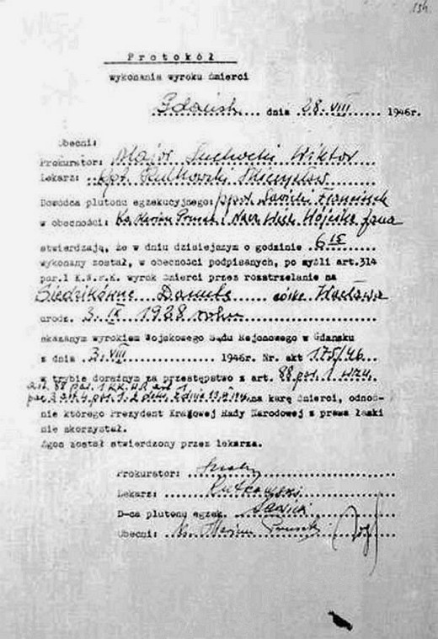
Wyrok śmierci ,,Inki”

Slide 11
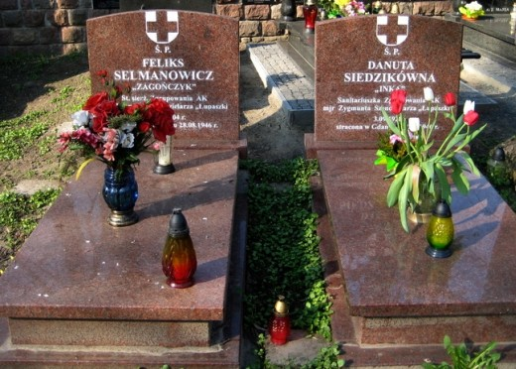
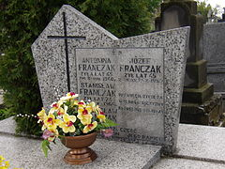
Groby pomordowanych bardzo nieliczne:
Po wojnie nie było jednolitych
przepisów mówiących o tym, co
należy robić z ciałami więźniów
straconych w egzekucji. Z reguły
nie informowano rodzin o śmierci
,,INKA’’ i ,,ZAGOŃCZYK’’ i nie wydawano im ciał. Czasami
pochówki te wpisywano do księgi
cmentarnej. Po upływie jakiegoś
czasu na ich grobach dokonywano
nowych pochówków.
Z tego powodu nie mają oni do
,,LALUŚ’’ tej pory swoich grobów.

Slide 12
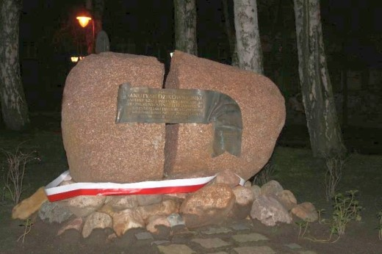
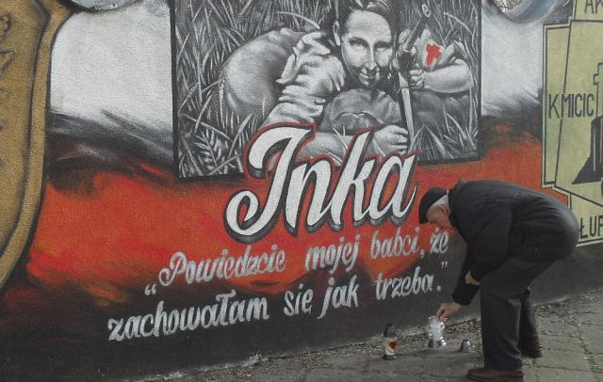
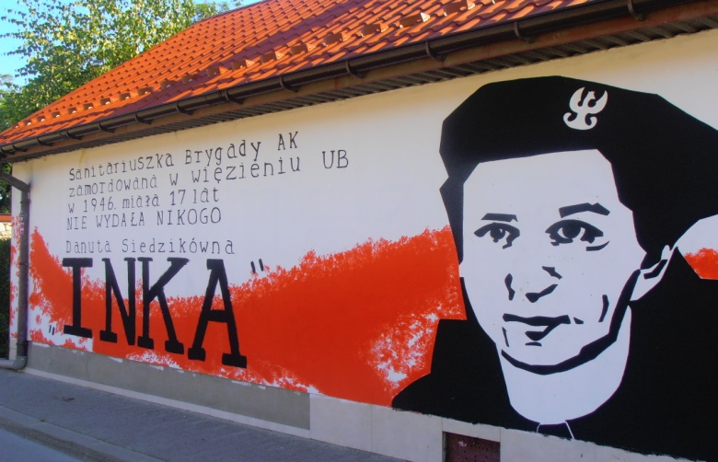
Ku chwale Żołnierzy Wyklętych Do Końca Nieugiętych:
Pomnik w hołdzie ''Ince'' przy
ul. Armii Krajowej w Sopocie
w parku jej imienia.
Mural poświęcony pamięci Danuty
Sidzikówny.

Slide 13
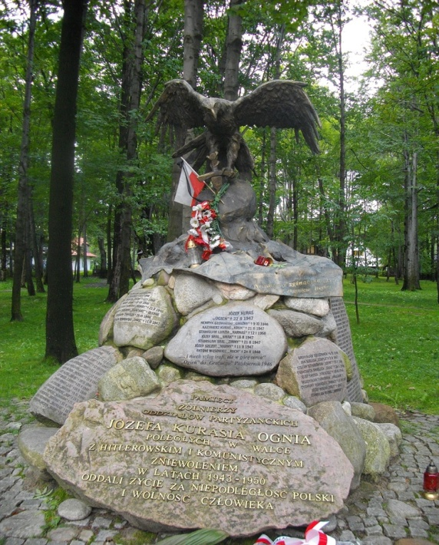
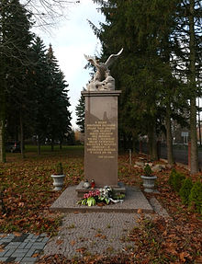
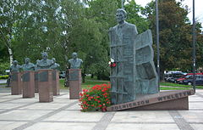
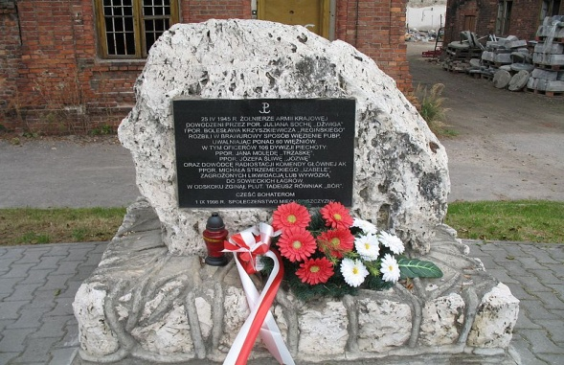
Zakopane pomnik Pomnik w Lublinie Pomnik ,,Żołnierzy
J. Kurasia ps. ,,Bohaterskim Wyklętych’’ w
,,Orzeł’’ ,,Ogień’’ Żołnierzom Rzeszowie
ZWZ-AK-WiN’’
Tablica upamiętniająca atak na PUBP
w Miechowie

Slide 14
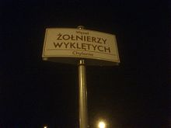
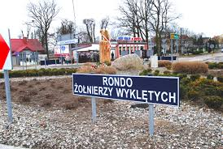
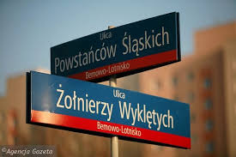
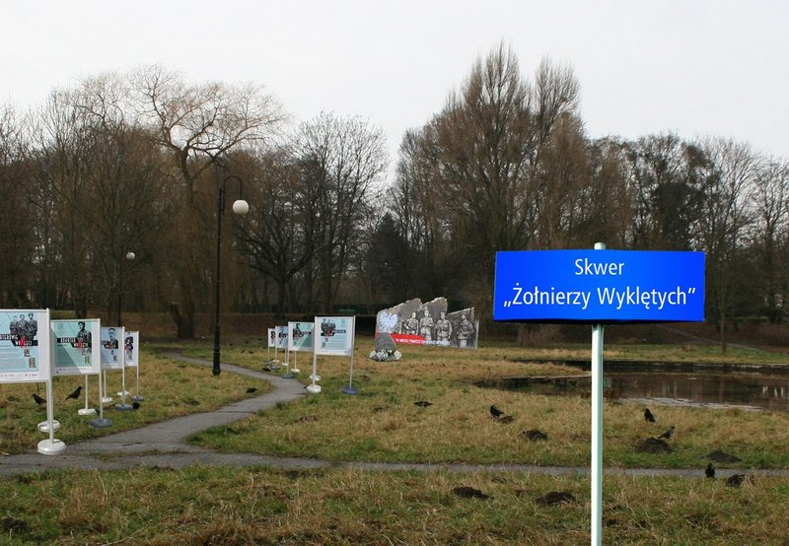
Węzeł w Choloni, Rondo w Prabutach
dzielnicy Gdyni
Ulica w Warszawie Skwer w Elblągu

Slide 15
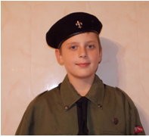
Wykonał: Szymon Kaciński kl.V
Szkoła Podstawowa im. Partyzantów
Ziemi Miechowskiej w Janowicach

